Slide 1
Money Time
校名：國立虎尾科技大學
科系:資訊工程系
參賽組員：柯竣凱 張家榮
指導教師：許乙清

Slide 2
報告內容
一、前言
二、創意描述
三、系統架構
四、系統功能簡介
五、系統特色
六、系統開發工具與技術
七、系統使用對象
八、使用情境介紹

Slide 3
前言
現今行動上網已經蓬勃發展，透過行動上網可輕鬆取得更多網路資訊。而財政部在2012年6月1日起提供相關電子發票的API，可讓開發者去應用與結合。本應用程式"Money Time"整合電子發票掃描和帳務管理以及一些提醒功能，提供使用者方便、快速、明確的帳務資訊及管理，將理財資訊融入生活中。
然而近幾年Google公司發展迅速漸漸成為了全球的網路龍頭，我們應用Google Drive來作為備份功能，達到方便及安全性的控管，Google Map也是眾人非常注目的功能，又因為最近台北市政府也釋出開放性資料，因此我們將這些資料結合Google Map讓使用者更容易了解資料。

Slide 4
創意描述
1.整合電子發票掃描帳務管理
  現今的帳務管理都已經電子化，在市面上有許多相關帳務管理的應用程式，本系統藉由電子發票延伸出帳務管理的功能，讓使用者可以有效率、簡單的紀錄每一筆消費，如此一來使用者不需要自行輸入每筆所花費的金額、明細，只要經由電子發票的掃描，即可輕鬆紀錄帳務資訊。
2.利用Google Drive 備份資料
  現今對於資料保存性與安全性越來越重要，所以我們透過Google Drive 來實現我們對與資料的保存性與安全性有完整的保障，因為Google 公司對於現代社會的存在性是越來越穩重，我們因此能放心將資料交付給 Google 公司管理，然而Google在網路方面的發展也越來越好，這樣對於我們讀取資料的方便性也增加了許多。
3.提醒使用者油價、記帳
  現代人工作、課業繁忙，無法時時刻刻掌握油價資訊，透過本系統自動提醒功能可讓使用者方便知道油價資訊與記帳時間提醒。
4.結合台北市政府開放資料
  現今網路是越來越便利許多資料都能在網路上取得，而台北市政府剛好 又釋出開放性的資料，這樣剛好讓我們加入UBike查詢功能的資料更精確更完整也更容易取得。

Slide 5
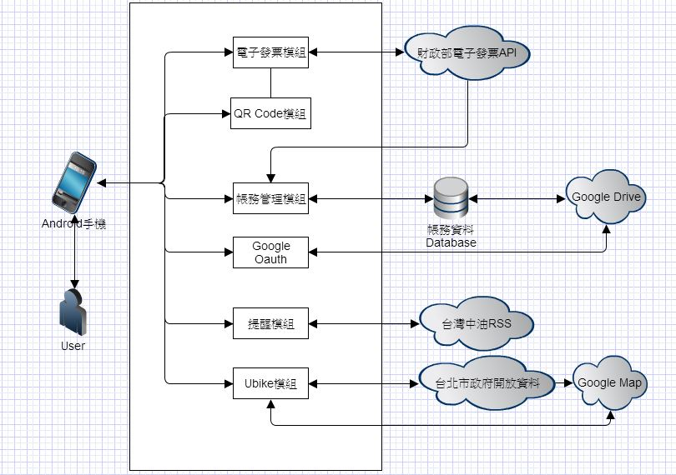
系統架構圖

Slide 6
系統功能簡介
基本帳務管理：提供一個介面讓使用者可以記錄帳務。
電子發票掃描：提供使用者以電子發票掃描方式記錄帳務。
油價提醒：提醒使用者每週的油價漲跌資訊。
記帳提醒：提醒使用者記帳，落實每日記帳。
利用Google Drive備份資料：將帳務資料備份至Google Drive方便使用者紀錄。
帳務匯出：將帳務轉為Excel報表檔案，讓使用者方便閱讀、列印。
UBike:抓取台北市政府開放的資料結合Google Map 顯示地點，提示使用者最近的UBike使用地點。

Slide 7
系統特色
特色一：帳務管理與電子發票的結合
  可透過電子發票QR Code的掃描直接將取得的發票明細紀錄在系統中。
特色二：利用Google Drive 備份資料
  可透過Google Drive API 備份資料保障資料存在性與安全性。
特色三：加入提醒功能
  讓使用者不會忘記記帳，日積月累下來便能養成記帳的良好習慣。此外油價方面也是時下消費者很是注意的事項，定期更新油價讓使用者可以隨時掌握油價。
特色四: 結合台北市政府開放性資料
  可透過台北市政府開放的資料下載後，分析資料再結合Google Map 在地圖上顯示推薦的UBike最近地點。

Slide 8
系統開發工具與技術
Eclipse
Android手機
Java
htmlcleaner-2.6.1
(http://htmlcleaner.sourceforge.net)
ZXing Team - QR Code Scanner
(https://code.google.com/p/zxing/)
Google Drive API
Google Map API

Slide 9
系統使用對象
對象1：具有Android智慧型手機。
對象2：想即時更新帳務資料。
對象3：想了解每週油價波動。
對象4：學習記帳使用者。

Slide 10
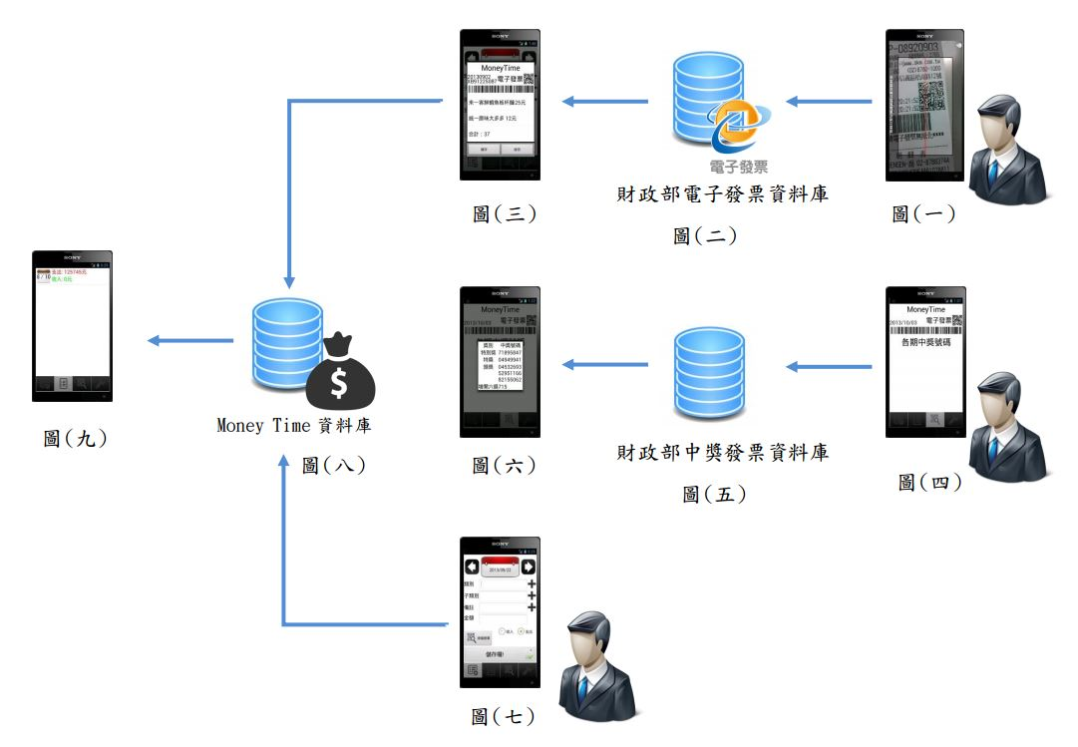
使用情境示意圖(一)

Slide 11
使用情境示意圖介紹(一)
(圖一)使用者透過應用程式QR Code掃描發票，手機會透過財政部電子發票API去撈取資料庫(圖二)裡的資料，回傳至手機端(圖三)，使用者可選取儲存或取消，如點選儲存則將資料儲存至Money Time資料庫中(圖八)之後可利用帳務清單表顯示(圖九)。
(圖四)使用者透過Money Time可查詢每個月發票的中獎號碼，手機會透過財政部資料庫中撈取中獎號碼資訊(圖五)，傳送至手機端坐顯示(圖六)。
(圖七)使用者也可以使用基本的記帳功能進行記帳的動作，記帳後會將資料儲存至Money Time的資料庫中(圖八)再利用帳務清單表顯示(圖九)。

Slide 12
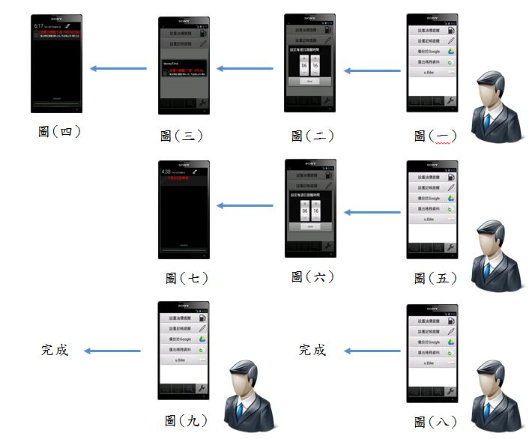
使用情境示意圖(二)

Slide 13
使用情境示意圖介紹(二)
使用者使用設置油價提醒功能(圖一)，跳出(圖二)頁面讓使用者自行設定每周提醒時間，設定完成後將跳出(圖三)頁面顯示本周油價資訊，然後每周時刻一到將會再通知列通知使用者(圖四)。
使用者使用設置記帳提醒功能(圖五)，跳出(圖六)頁面讓使用者自行設定每天提醒記帳的時間，設定完成後時刻一到將會再通知列通知使用者該記帳了(圖七)。
使用者使用備份至Google功能(圖八)，則點選後會做一連串的動作將資料備份至Google Drive 中。
使用者使用匯出帳務功能(圖九)，則點選後會將檔案輸出至手機資料夾中以CVS檔儲存。

